Slide 1

DEPARTAMENTO DE CIENCIAS ECONÓMICAS,
ADMINISTRATIVAS Y DE COMERCIO
CARRERA DE INGENIERIA COMERCIAL
TESIS DE GRADO PREVIO A LA OBTENCIÓN DEL TÍTULO DE:
INGENIERA COMERCIAL
“ESTUDIO DE FACTIBILIDAD PARA LA IMPLEMENTACIÓN DEL SISTEMA MONETARIO VIRTUAL BITCOIN EN EL VALLE DE CUMBAYÁ”
AUTOR: LENIN FABRICIO MORENO MORENO
DIRECTOR: ING. FERNANDO GALÁRRAGA
CODIRECTOR: ECO. JUAN CARLOS ERAZO
2014

Slide 2

INTRODUCCIÓN

Slide 3
OBJETIVOS DE LA INVESTIGACIÓN
    OBJETIVO GENERAL
Elaborar un estudio de factibilidad técnico y financiero para la implementación de un cajero de moneda virtual Bitcoin en el Valle de Cumbayá.
    OBJETIVOS ESPECÍFICOS
Desarrollar una Investigación de Mercados en la zona urbana del Valle de Cumbayá.
Desarrollar el estudio técnico del proyecto basado en un enfoque de moneda virtual para el pago de transacciones online.
Realizar el análisis financiero para implementar el cajero de moneda virtual Bitcoin.

Slide 4
CARACTERÍSTICAS DEL BITCOIN
Descentralizado.
Transacciones se hacen directamente de persona a persona.
Es imposible su falsificación o duplicación.
Se puede cambiar Bitcoins a dólares u otras divisas y viceversa, como cualquier moneda.
Preserva la privacidad de las personas.
No puede ser intervenido por nadie ni las cuentas pueden ser congeladas.

Slide 5
INVESTIGACIÓN DE MERCADOS

Slide 6
OBJETIVOS DE LA INVESTIGACIÓN DE MERCADOS
Determinar el mercado objetivo para conocer las variables demográficas, psicográficas, geográficas y conductuales, de los clientes potenciales del Bitcoin.
Determinar la factibilidad y el nivel de aceptación de los habitantes del valle de Cumbayá; para la implementación del sistema monetario virtual Bitcoin.
Identificar los medios para dar a conocer el sistema monetario virtual Bitcoin.
Identificar el lugar para la instalación de un cajero electrónico para la compra de monedas Bitcoin en el valle de Cumbayá.

Slide 7
¿Le gustaría pagar con Bitcoins las compras que realice de manera online?
Pagar con Bitcoins
 |  | Frecuencia | Porcentaje | Porcentaje válido | Porcentaje acumulado
Válidos | si | 101 | 73,2 | 96,2 | 96,2
 | no | 4 | 2,9 | 3,8 | 100,0
 | Total | 105 | 76,1 | 100,0
Perdidos | Sistema | 33 | 23,9
Total |  | 138 | 100,0

Slide 8
¿Se sentiría más seguro pagando sus compras online con
Bitcoins que con las tarjetas de crédito?
Seguridad de pago
 |  | Frecuencia | Porcentaje | Porcentaje válido | Porcentaje acumulado
Válidos | si | 97 | 70,3 | 92,4 | 92,4
 | no | 8 | 5,8 | 7,6 | 100,0
 | Total | 105 | 76,1 | 100,0
Perdidos | Sistema | 33 | 23,9
Total |  | 138 | 100,0

Slide 9
¿En qué centro comercial del valle de Cumbayá le gustaría que se implemente un cajero electrónico Bitcoin?
Ubicación de cajero Bitcoin
 |  | Frecuencia | Porcentaje | Porcentaje válido | Porcentaje acumulado
Válidos | Paseo San Francisco | 77 | 55,8 | 73,3 | 73,3
 | Villa Cumbayá | 1 | ,7 | 1,0 | 74,3
 | Plaza Cumbayá | 4 | 2,9 | 3,8 | 78,1
 | Scala Shopping | 23 | 16,7 | 21,9 | 100,0
 | Total | 105 | 76,1 | 100,0
Perdidos | Sistema | 33 | 23,9
Total |  | 138 | 100,0

Slide 10
¿Dónde le gustaría ver publicidad para que más personas se unan al uso del Bitcoin y posteriormente en todo el país?
Publicidad Bitcoin
 |  | Frecuencia | Porcentaje | Porcentaje válido | Porcentaje acumulado
Válidos | TV | 4 | 2,9 | 3,8 | 3,8
 | Redes Sociales | 101 | 73,2 | 96,2 | 100,0
 | Total | 105 | 76,1 | 100,0
Perdidos | Sistema | 33 | 23,9
Total |  | 138 | 100,0

Slide 11
MARKETING MIX
Estrategia de precios
Estrategia de promoción
Estrategia de producto
Estrategia de plaza

Slide 12
ESTUDIO TÉCNICO

Slide 13
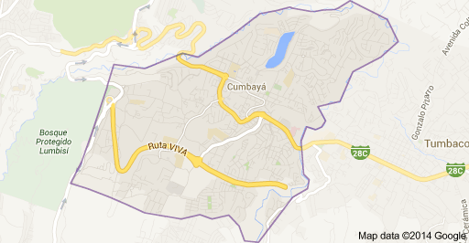
MACRO LOCALIZACIÓN

Slide 14
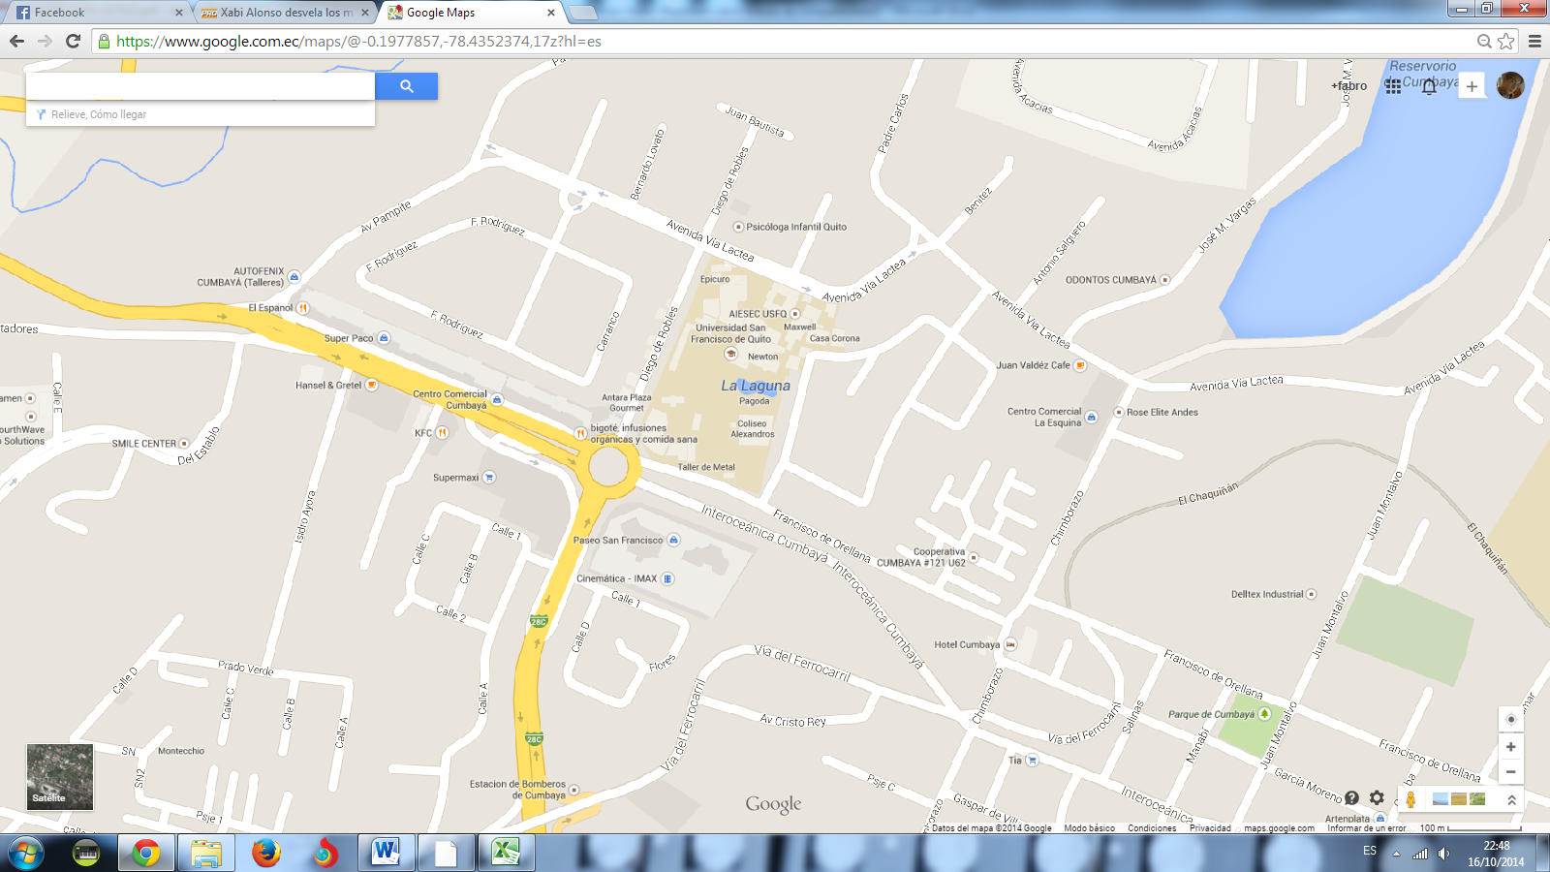
MICRO LOCALIZACIÓN

Slide 15
DESPLIEGUE DE PROCESOS

Slide 16
VISIÓN
“Bitcoin Ecuador”, aspira para el 2020 copar de cajeros electrónicos Bitcoin las tres ciudades más importantes del Ecuador, Quito, Guayaquil y Cuenca; para incentivar una nueva cultura de transacciones en internet.
MISIÓN
Implementar una nueva moneda virtual, novedosa, que se puede adquirir a través de un cajero electrónico y se puede manejar en los diferentes dispositivos móviles inteligente, además que genera una mayor seguridad y confianza al momento de realizar transacciones en internet, con tiendas internacionales.

Slide 17
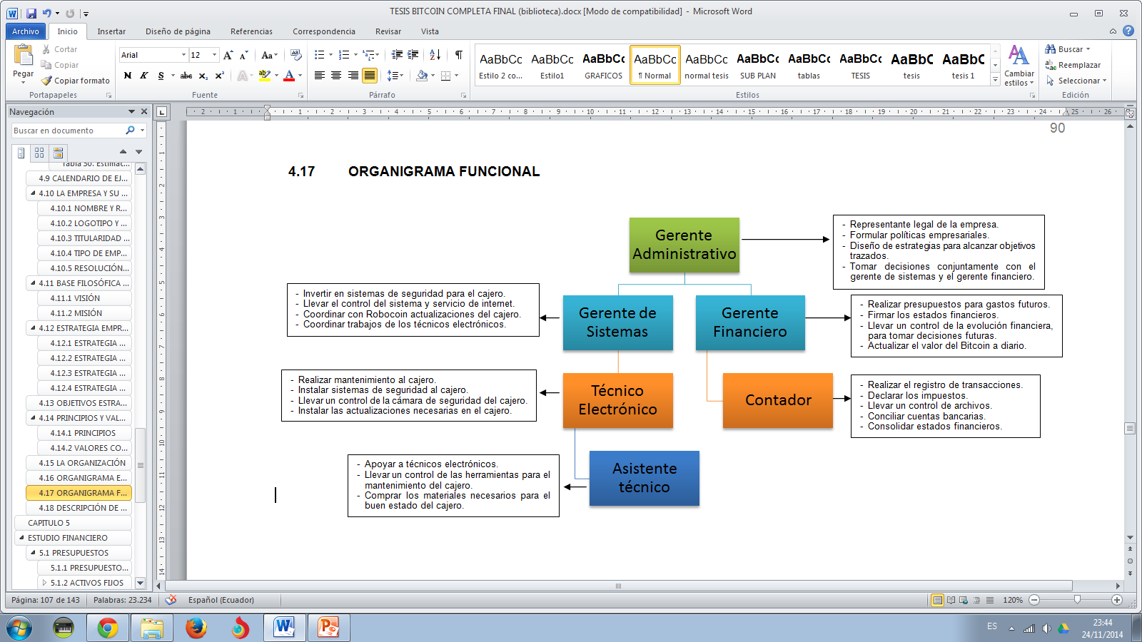
ORGANIGRAMA FUNCIONAL

Slide 18
ESTUDIO FINANCIERO

Slide 19
ESTADO DE RESULTADOS SIN FINANCIAMIENTO ($)
Detalle | Año 0 | Año 1 | Año 2 | Año 3 | Año 4 | Año 5
INGRESOS |  | 89.925,00 | 98.775,00 | 122.978,00 | 135.099,00 | 165.870,00
Ingresos por ventas |  | 89.925,00 | 98.775,00 | 122.978,00 | 135.099,00 | 165.870,00
(-)EGRESOS | 5.139,93 | 33.904,42 | 35.148,63 | 36.444,96 | 36.173,83 | 37.581,08
Mano de obra |  | 21.600,00 | 22.505,04 | 23.448,00 | 24.430,47 | 25.454,11
Costos indirectos |  | 939,56 | 978,93 | 1.019,94 | 1.062,68 | 1.107,21
Servicios básicos |  | 720,00 | 750,17 | 781,60 | 814,35 | 848,47
Depreciaciones |  | 3.669,86 | 3.669,86 | 3.669,86 | 2.048,09 | 2.048,09
Amortizaciones |  | 540,00 | 540,00 | 540,00 | 540,00 | 540,00
Gastos de mantenimiento |  | 1.635,00 | 1.703,51 | 1.774,88 | 1.849,25 | 1.926,73
Muebles y enseres | 221,93
Equipo de oficina | 4.670,00
Equipo de computación | 248,00
Arriendo |  | 4.800,00 | 5.001,12 | 5.210,67 | 5.428,99 | 5.656,47
Gasto de interés
(=)UTIL. ANTES DE IMP. Y PT |  | 56.020,58 | 63.626,37 | 86.533,04 | 98.925,17 | 128.288,92
15% Partic. De Trab. |  | 8.403,09 | 9.543,96 | 12.979,96 | 14.838,78 | 19.243,34
(=)UTIL. ANTES DE IMPUESTOS |  | 47.617,49 | 54.082,42 | 73.553,08 | 84.086,39 | 109.045,59
22% IR |  | 10.475,85 | 11.898,13 | 16.181,68 | 18.499,01 | 23.990,03
(=)UTILIDAD NETA |  | 37.141,64 | 42.184,29 | 57.371,41 | 65.587,39 | 85.055,56

Slide 20
ESTADO DE RESULTADOS CON FINANCIAMIENTO ($)
Detalle | Año 0 | Año 1 | Año 2 | Año 3 | Año 4 | Año 5
INGRESOS | 0,00 | 89.925,00 | 98.775,00 | 122.978,00 | 135.099,00 | 165.870,00
Ingresos por ventas | 0,00 | 89.925,00 | 98.775,00 | 122.978,00 | 135.099,00 | 165.870,00
(-)EGRESOS | 5.139,93 | 36.938,81 | 37.688,06 | 38.438,91 | 37.566,60 | 38.311,28
Mano de obra |  | 21.600,00 | 22.505,04 | 23.448,00 | 24.430,47 | 25.454,11
Costos indirectos |  | 939,56 | 978,93 | 1.019,94 | 1.062,68 | 1.107,21
Servicios básicos |  | 720,00 | 750,17 | 781,60 | 814,35 | 848,47
Depreciaciones |  | 3.669,86 | 3.669,86 | 3.669,86 | 2.048,09 | 2.048,09
Amortizaciones |  | 540,00 | 540,00 | 540,00 | 540,00 | 540,00
Gastos de mantenimiento |  | 1.635,00 | 1.703,51 | 1.774,88 | 1.849,25 | 1.926,73
Muebles y enseres | 221,93
Equipo de oficina | 4.670,00
Equipo de computación | 248,00
Arriendo |  | 4.800,00 | 5.001,12 | 5.210,67 | 5.428,99 | 5.656,47
Gasto de interés |  | 3.034,38 | 2.539,43 | 1.993,95 | 1.392,77 | 730,21
(=)UTIL. ANTES DE IMP. Y PT |  | 52.986,19 | 61.086,94 | 84.539,09 | 97.532,40 | 127.558,72
15% Partic. De Trab. |  | 7.947,93 | 9.163,04 | 12.680,86 | 14.629,86 | 19.133,81
(=)UTIL. ANTES DE IMPUESTOS |  | 45.038,27 | 51.923,90 | 71.858,23 | 82.902,54 | 108.424,91
22% IR |  | 9.908,42 | 11.423,26 | 15.808,81 | 18.238,56 | 23.853,48
(=)UTILIDAD NETA |  | 35.129,85 | 40.500,64 | 56.049,42 | 64.663,98 | 84.571,43

Slide 21
FLUJO DE CAJA SIN FINANCIAMIENTO ($)
INVERSIONES | Año 0 | Año 1 | Año 2 | Año 3 | Año 4 | Año 5
Capital de trabajo | -22.014,89
Activos fijos | -34.724,51
Activos intangibles | -2.700,00
(=)Total inversiones | -59.439,40
INGRESOS
Venta de Bitcoin |  | 89.925,00 | 98.775,00 | 122.978,00 | 135.099,00 | 165.870,00
(=) Total ingresos |  | 89.925,00 | 98.775,00 | 122.978,00 | 135.099,00 | 165.870,00
Egresos
Depreciaciones |  | 3.669,86 | 3.669,86 | 3.669,86 | 2.048,09 | 2.048,09
Costo de prestación |  | 27.624,86 | 28.628,58 | 29.674,35 | 29.142,16 | 30.277,40
Gastos adminstrativos |  | 4.800,00 | 5.001,12 | 5.210,67 | 5.428,99 | 5.656,47
Gasto de ventas |  | 240,00 | 240,00 | 240,00 | 240,00 | 240,00
(=)Total egresos |  | 36.334,73 | 37.539,56 | 38.794,88 | 36.859,23 | 38.221,96
Utilidad antes de imp. y part. |  | 53.590,27 | 61.235,44 | 84.183,12 | 98.239,77 | 127.648,04
(-) 15% Participación laboral |  | -8.038,54 | -9.185,32 | -12.627,47 | -14.735,96 | -19.147,21
(-) 22%Impuesto a la renta |  | -10.021,38 | -11.451,03 | -15.742,24 | -18.370,84 | -23.870,18
(+) Depreciaciones |  | 3.669,86 | 3.669,86 | 3.669,86 | 2.048,09 | 2.048,09
(-) Inversión inicial | -59.439,40
FLUJO DE CAJA PROYECTADO | -59.439,40 | 39.200,21 | 44.268,96 | 59.483,27 | 67.181,05 | 86.678,74

Slide 22
FLUJO DE CAJA CON FINANCIAMIENTO ($)
INVERSIONES | Año 0 | Año 1 | Año 2 | Año 3 | Año 4 | Año 5
Capital de trabajo | -22.014,89
Activos fijos | -34.724,51
Activos intangibles | -2.700,00
(=)Total inversiones | -59.439,40
INGRESOS
Venta de Bitcoin |  | 89.925,00 | 98.775,00 | 122.978,00 | 135.099,00 | 165.870,00
(=) Total ingresos |  | 89.925,00 | 98.775,00 | 122.978,00 | 135.099,00 | 165.870,00
Egresos
Depreciaciones |  | 3.669,86 | 3.669,86 | 3.669,86 | 2.048,09 | 2.048,09
Costo de prestación |  | 27.624,86 | 28.628,58 | 29.674,35 | 29.142,16 | 30.277,40
Gastos adminstrativos |  | 4.800,00 | 5.001,12 | 5.210,67 | 5.428,99 | 5.656,47
Gasto de ventas |  | 240,00 | 240,00 | 240,00 | 240,00 | 240,00
(=)Total egresos |  | 36.334,73 | 37.539,56 | 38.794,88 | 36.859,23 | 38.221,96
Utilidad antes de imp. y part. |  | 53.590,27 | 61.235,44 | 84.183,12 | 98.239,77 | 127.648,04
(-) 15% Participación laboral |  | -8.038,54 | -9.185,32 | -12.627,47 | -14.735,96 | -19.147,21
(-) 22%Impuesto a la renta |  | -10.021,38 | -11.451,03 | -15.742,24 | -18.370,84 | -23.870,18
(+) Depreciaciones |  | 3.669,86 | 3.669,86 | 3.669,86 | 2.048,09 | 2.048,09
(-) prestamo | 29.719,70 | -4.847,70 | -5.342,66 | -5.888,14 | -6.489,32 | -7.151,88
(-) Inversión inicial | -59.439,40
FLUJO DE CAJA PROYECTADO | -29.719,70 | 34.352,51 | 38.926,30 | 53.595,13 | 60.691,73 | 79.526,86

Slide 23
    TASA MÍNIMA ACEPTABLE (TMAR)
TMAR del proyecto (sin financiamiento)
Determinación del riesgo | Valor
Inflación | 4,19%
Tasa pasiva | 5,14%
Tasa de riesgo | 6,00%
Tasa ajustada por riesgo | 15,33%
TMAR del inversionista
Recursos | Proporción | TMAR | Ponderación
Recursos propios | 50,00 | 15,33% | 7,67%
Crédito | 50,00 | 11,62% | 5,81%
TOTAL | 100,00 | TMAR GLOBAL | 13,48%

Slide 24
    VALOR ACTUAL NETO (VAN)
VAN del proyecto (sin financiamiento)
TMAR proyecto |  |  | 15,33%
Año |  | Flujo Neto ($) | Flujo Neto Actualizado ($)
0 | 0 | -59.439,40 | -59.439,40
1 | 2015 | 39.200,21 | 33.989,61
2 | 2016 | 44.268,96 | 33.282,41
3 | 2017 | 59.483,27 | 38.776,44
4 | 2018 | 67.181,05 | 37.973,24
5 | 2019 | 86.678,74 | 42.481,63
VAN del proyecto (sin financiamiento) |  |  | 127.063,92
VAN del proyecto (con financiamiento)
TMAR proyecto |  |  | 13,48%
Año |  | Flujo Neto | Flujo Neto Actualizado
0 | 0 | -29.719,70 | -29.719,70
1 | 2015 | 34.352,51 | 30.271,86
2 | 2016 | 38.926,30 | 30.227,66
3 | 2017 | 53.595,13 | 36.674,77
4 | 2018 | 60.691,73 | 36.597,57
5 | 2019 | 79.526,86 | 42.258,80
VAN del proyecto (con financiamiento) |  |  | 146.310,96

Slide 25
    TIR del proyecto (sin financiamiento)

Slide 26
    RELACIÓN COSTO / BENEFICIO

Slide 27
  PERIODO DE RECUPERACIÓN DE LA INVERSIÓN INICIAL
El periodo de recuperación del proyecto es de 1 año y 3 meses mientras que el periodo de recuperación del inversionista es de 2 años.

Slide 28
  PUNTO DE EQUILIBRIO

Slide 29
CONCLUSIONES
De acuerdo al estudio realizado, se pudo identificar el crecimiento de esta actividad en el mercado internacional, así como la importancia de implementar este nuevo sistema monetario virtual, siendo un servicio diferenciado para pagar las compras online que va tomando fuerza actualmente.
De acuerdo con el estudio de mercado, las personas están dispuestas a pagar sus compras por internet con Bitcoins, por lo que el proyecto tendría una gran acogida, especialmente por parte del género femenino.
Se determinó que las personas están dispuestas a adquirir Bitcoins a través de un cajero electrónico ubicado en el centro comercial Paseo San Francisco del Valle de Cumbayá.
El análisis de las características técnicas del proyecto determinó que puede funcionar con los recursos existentes

Slide 30
Se determinó que los requerimientos de recursos materiales y recursos humanos no constituyen un limitante para la implementación de la nueva empresa, toda vez que se pueden adquirir fácilmente en el mercado local.
El valor de las ganancias del proyecto Bitcoin está regulado y negociado con Robocoin, por lo que los ingresos no varían si el valor de mercado del Bitcoin sube o baja en el mercado.
Efectuado el análisis de los indicadores financieros tomando en consideración los dos escenarios, se concluye que lo apropiado sería llevar adelante el proyecto sin financiamiento, puesto que se obtiene que el VAN, TIR, Relación Costo Beneficio y el Período de Recuperación se presentan más favorables; sin embargo al no disponer de todo el capital necesario para implementar la empresa se llevará a cabo el proyecto obteniendo un crédito de una institución bancaria.

Slide 31
RECOMENDACIONES
En razón de que el desarrollo de los capítulos, estudio de mercado, técnico, organizacional y financiero reflejaron aspectos favorables se recomienda la implementación del proyecto.
Es necesario efectuar evaluaciones periódicas del desenvolvimiento del proyecto a efectos de realizar los correctivos que se requieran para su mejoramiento permanente.
De cumplirse la proyección de los niveles de producción y márgenes de rentabilidad positivos durante los primeros años de funcionamiento, resulta conveniente crear nuevos cajeros electrónicos Bitcoin en otros sectores de la ciudad de Quito a efectos de ampliar el nivel de operaciones.

Slide 32
Es importante que en su funcionamiento, el proyecto cumpla estrictamente todas las normas y reglamentaciones existentes para evitar posibles inconvenientes en el proceso de ejecución de actividades.
Es importante actualizarse periódicamente sobre nuevos software para el funcionamiento del cajero, para así mantener un buen servicio y una estrecha relación con Robocoin (proveedor del cajero Bitcoin).
Difundir la información de manera adecuada a personas y empresas nacionales para que tomen en cuenta la implementación esta nueva forma de pago, para que la implementen en sus procesos.

Slide 33


